Slide 1


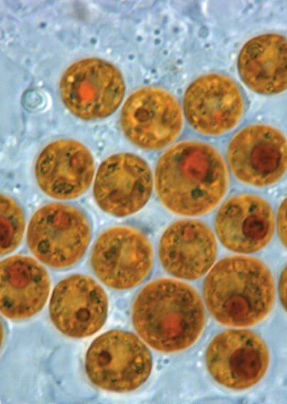
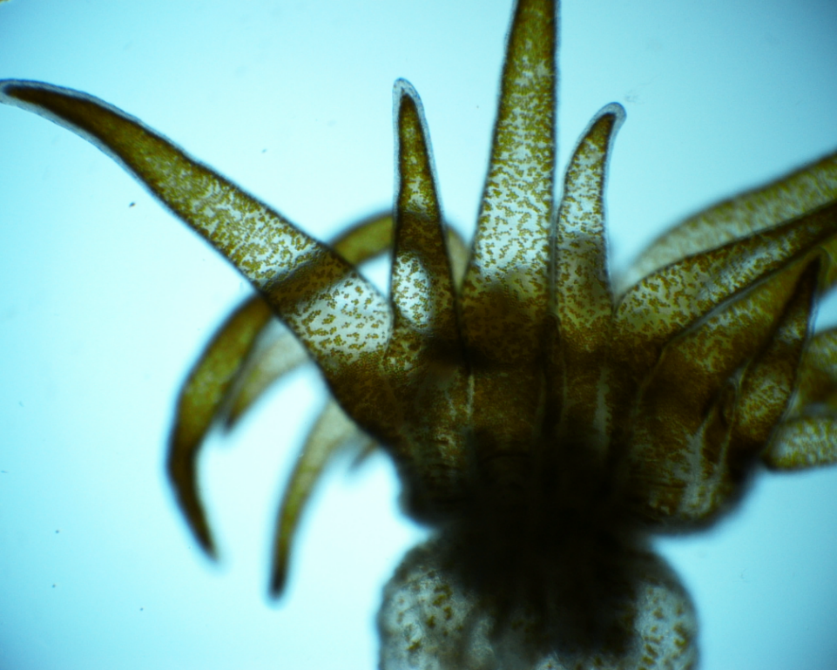
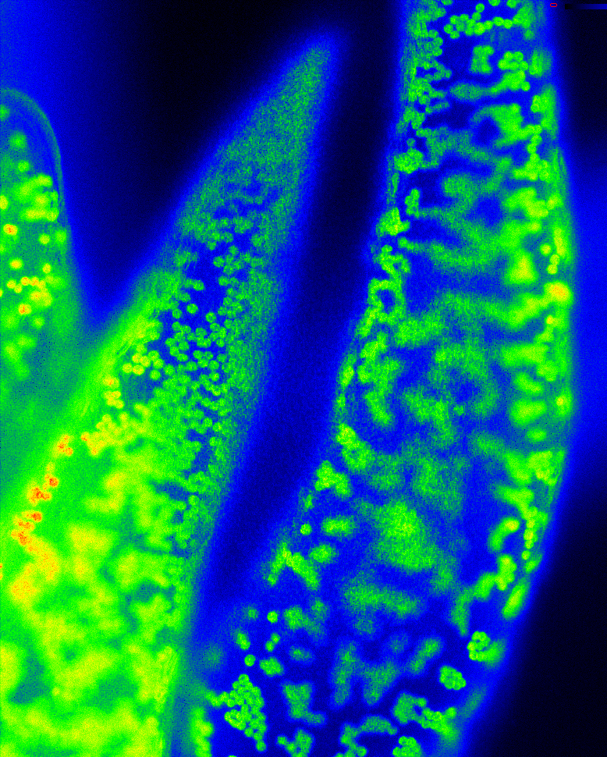

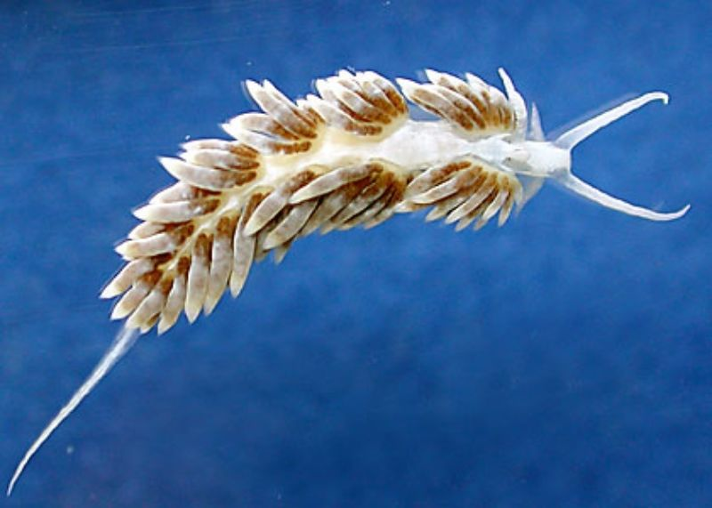
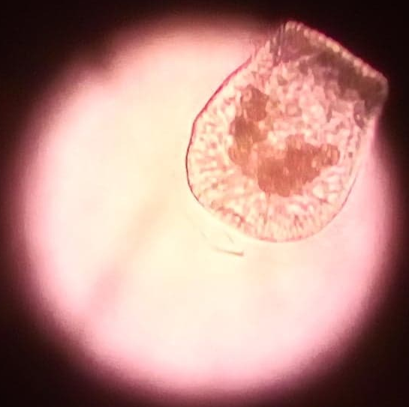
Symbiont relationship between Symbiodinium sp., E. pallida and B. stephanieae
Tom Feller

Slide 2

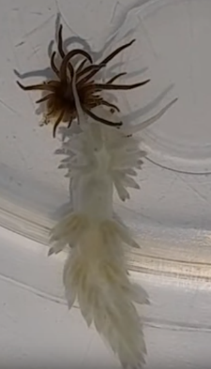
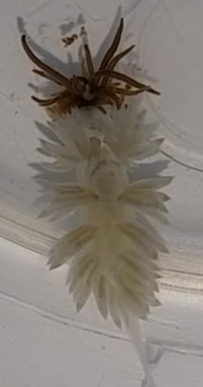
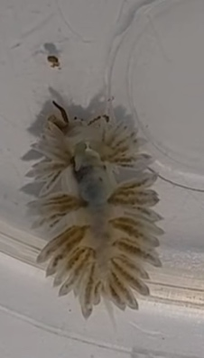
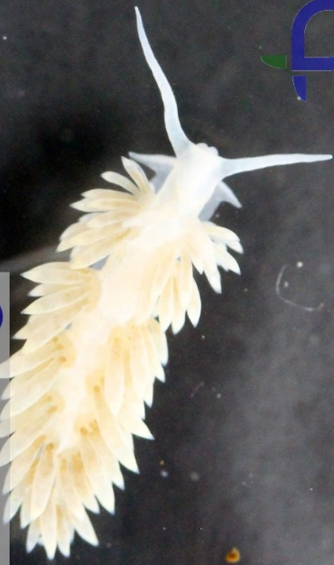
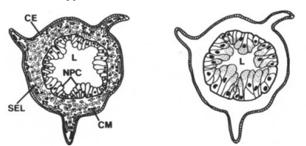
Berghia stephanieae: spectacular predator of Exaiptasia pallida
CC7 + SSA01
Notes:
Berghia Stephanieae est une limace de mer qui ne se nourris exclusivement de Exaiptasia pallida,
Elles digère le tissus animal et elle retient les algue dans des petite vésicules externes présentes sur leur dos appelée cerata.
Cela est visible par leur coloration passant du blanc au brun mais aussi par fluorescence de la chlorophylle contenue dans symbiodinium

Slide 3
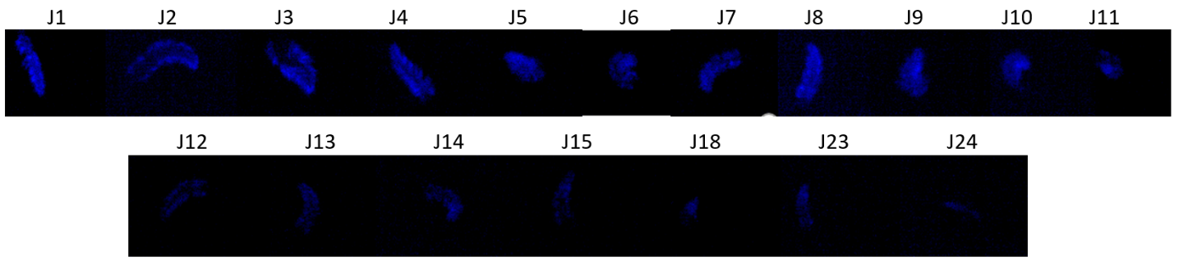
Decrease in total chlorophyll fluorescence reflects loss of Symbiodinium inside B.stephanieae
Is there a symbiosis between Symbiodinium sp. and Berghia stephanieae ?
Notes:
Nous voulons tout d’abord suivre l’évolution de la quantité de symbiodinium a l’interieur de Berghia
Pour ce faire nous suivons la fluorescence chlorophyllienne après avoir nourris les berghia avec aiptasia
Comme on peut le voir sur ces photo, la limace prend rapidement une couleur brunatre
Après quantification de cette fluorescence on peut voir qu’après 7 jours il ne reste plus que 10% de la fluoresence de départ, et ce pour les deux espece de symbiodinium testé,

Slide 4
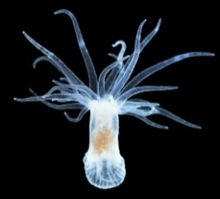
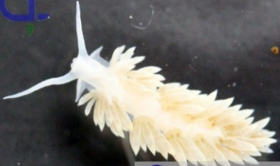
Photosynthetic activity stable
from food to feces
Symbiodinium inside feces are still active
Maximal quantum yield of PSII is stable
No difference in the electron transport rate
Notes:
24h après l’ingestion de l’anémone, on peut voir l’ apparition, ici en brun, d’excrément
et que leur valeur de Fv/Fm est égale aux autres,
ce qui veut dire que symbiodinium est bel et bien toujours active dans les excrément.
Et que le rendement quantique maximal du PSII reste stable, peu importe de mode de vie
Et lorsque l’on compare les mesures de vitesses de transfert d’électron, on peut voir qu’il n’y a pas de différences significatives
Même si fluorescence chlorophyllienne diminue à l’intérieure de berghia au cours du temps la photosynthèse ne semble pas être affectée,

Slide 5


Photosynthetic activity stable
from food to feces
Photosynthetic activity do not change no matter the living stage
→ Symbiodinium is not affected by the digestion
Notes:
En mesurant la respiration des diffèrent organismes, on peut voir qu’elle est plus importante lorsque symbiodinium est en association avec un autre organisme, ce qui est assez logique car il y a deux organismes qui respirent,
Il y aura donc plus de consommation d’oxygène.
La respiration semble aussi être relative a la complexité de l’organisme.
Nous pouvons en déduire La photosynthèse brute qui nous montre que la quantité d’O2 produite par chlorpophylle a est la même peut importe le mode de vie.

Slide 6
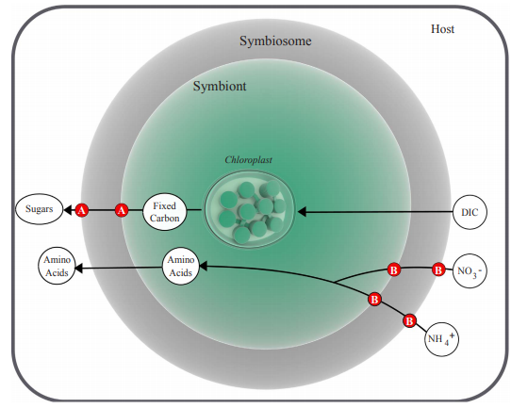
Nutrients transfer
H¹³C0₃⁻
?
¹⁵NO₃⁻
?
(Sproles et al., 2018)

Slide 7


Isotope labelling (Na¹⁵NO₃)
HC¹³0₃⁻
N¹⁵O₃⁻
NH₄⁺ transporters are known
→ No NO₃⁻ transporter in Cnidarian ?

Slide 8
Isotope labelling (NaH¹³CO₃)
X % Cnidarian tissue
X % Algae
Enrichment occured in Berghia tissue
→ Transitory symbiosis

Slide 9
Thank you for listening !

Slide 10
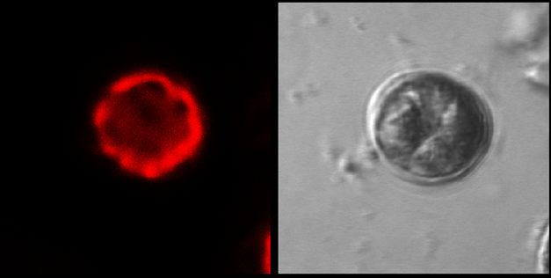
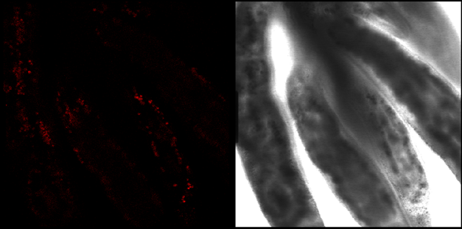
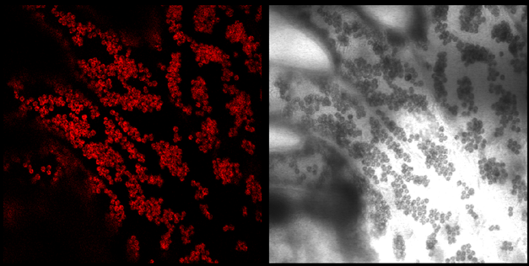
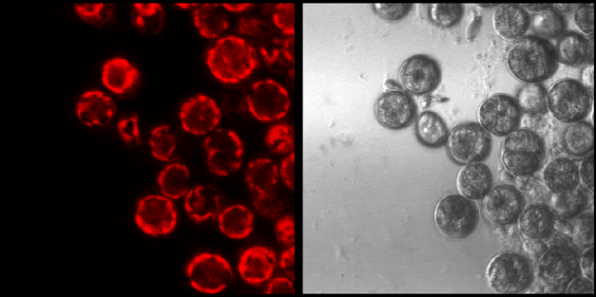
Confocal imaging
Symbiodinum SSA01 Free-Living
Berghia Stephaniae
Aiptasia pallida
Feces of B.stephanieae

